Slide 1
Fortran多核并行计算
Parallel Programming in Fortran using OpenMP
第二讲 并行域
李兴旺
QQ：410328458
长安大学地质工程与测绘学院地球物理系

Slide 2
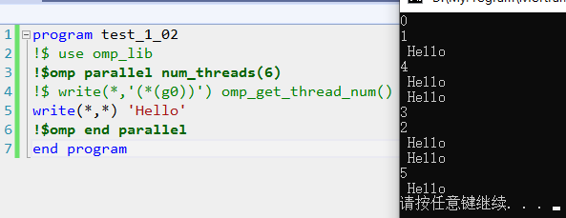
上节要点回顾
1、并行计算简介、三种并行方式
2、OMP基础及设置
3、两个特殊标记
4、简单示例

Slide 3
主要内容
一、构造并行域
二、常用子句

Slide 4
一、构造并行域
OMP以Fork-Join模式并行执行特定部分的代码或任务，这些特定代码所组成的动态范围(dynamic extent)称并行域。以下指令对(不区分大小写)用于构造一个并行域,包含于其中的代码或任务可被并行执行：
!$OMP PARALLEL clause1 clause2 ...
...
!$OMP END PARALLEL

Slide 5
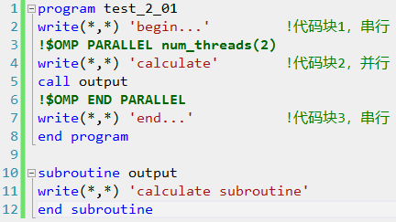
一、构造并行域
执行模式
1、启动程序，主线程(线程0)执行代码块1；
2、遇到!$OMP PARALLEL后，主线程分裂(fork)为多个线程(此处线程数为2)，每个线程均尝试执行代码块2;
3、各线程遇到!$OMP END PARALLEL后，合并(join)为一个线程(主
线程)，并由主线程执
行代码块3；
4、主线程结束程序。

Slide 6
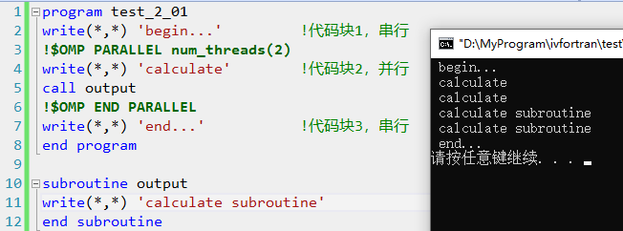
一、构造并行域
文本范围(lexical extent)
位于指令对之间的语句，L4-L5
动态范围(dynamic extent)
进入指令对之后、退出指令对之前，所有被执行的语句，L4-L5，L10-L12

Slide 7
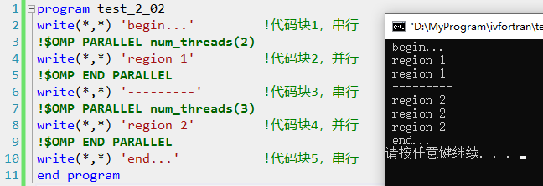
一、构造并行域
一个完整的OMP程序，其中可以包含若干个串行区域和若干个并行区域，各个并行域内的线程数可以不同。线程数可由环境变量(或内部控制变量ICV)、OMP函数(子程序)、并行域的子句等确定。

Slide 8
一、构造并行域
设置线程数
1、子句 num_threads
设置当前并行域的线程数
2、子程序 omp_set_num_threads
设置后续所有并行域的线程数
3、环境变量 OMP_NUM_THREADS
缺省(默认)线程数，一般等于CPU核数
优先级：子句 > 子程序 > 环境变量

Slide 9
一、构造并行域
常用函数(子程序)
omp_set_max_active_levels：最大嵌套并行层数；
omp_get_num_procs：获取CPU核心/线程数;
omp_set_num_threads：设置后续所有并行域的线程数；
omp_get_num_threads：获取当前并行域的线程数；
omp_get_thread_num：获取当前线程的线程号。
注：需要 use omp_lib , 一般 set 为子程序，get 为函数。

Slide 10
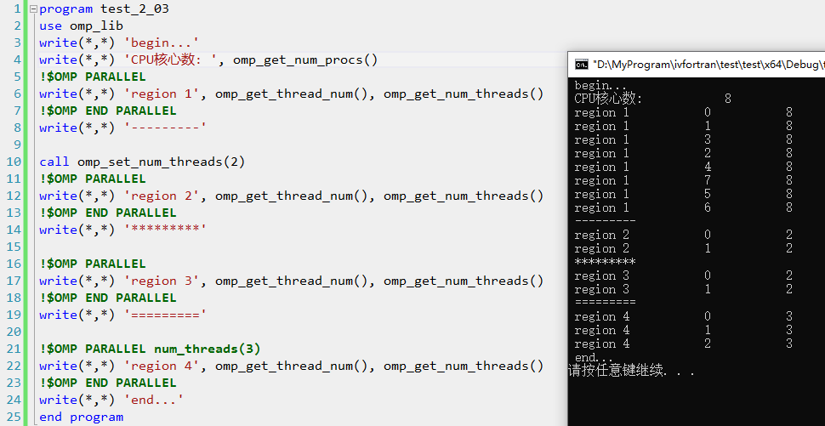
一、构造并行域
设置线程数的三种方式

Slide 11
一、构造并行域
OMP的线程数可以为任意正整数(实际受到限制，可由omp_get_thread_limit函数查询)，但线程数不宜超过CPU核心数。
1、开辟、释放线程比较耗时
2、一个核心处理多个线程时会降低效率
目前，个人电脑上4、8核心的CPU (频率高、核心少)较为常见，部分服务器产品的CPU (频率低、核心多)具有超过64个核心，功耗、散热、体积是主要限制条件。

Slide 12
一、构造并行域
嵌套并行域
子程序omp_set_max_active_levels用于设置执行时的最大嵌套并行层数n(ivf2020默认n=1)，当设置n=0时，并行域失效，代码将串行执行；n>1时，可进行嵌套并行。
如果代码中并行域的嵌套层数为m，当n>m时，实际嵌套并行层数为m；n<=m时，实际嵌套并行层数为n。

Slide 13
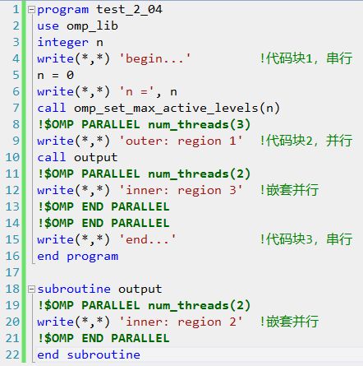
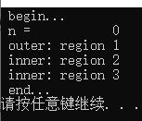
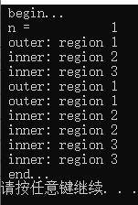
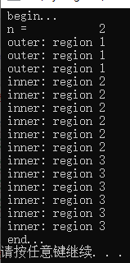
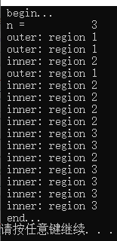
一、构造并行域
不同嵌套层数的执行结果

Slide 14
二、子句
OMP指令之后常常可以添加一个或多个子句(clause),用以进行补充说明。
例如：
!$OMP PARALLEL之后的可用子句有：if, num_threads,default,private,firstprivate,shared, copyin, reduction, proc_bind, allocate。
!$OMP END PARALLEL后面无可用子句，隐含线程同步。

Slide 15
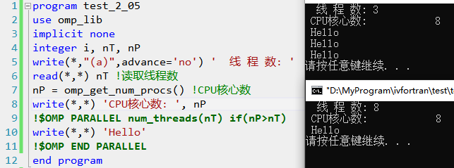
二、子句
1、if(b)
参数b为逻辑型变量或表达式，其值为真时!$OMP PARALLEL指令有效，将构建并行域；否则，生成串行代码。

Slide 16
二、子句
2、num_threads(nT)
参数nT为整型变量或表达式(正整数)，设置并行域内的线程数。
3、default(private | firstprivate | shared | none)
设置并行域内的变量的默认属性，即如果没有显式给定变量的属性，则其属性为默认属性。参数为上述四种(私有、承前私有、共享、无)中的其中一种。

Slide 17
二、子句
4、private(a,b,c...)
变量a,b,c等为私有变量，每个线程都有各自对变量的私有备份，同一变量在各个线程中可以有不同值。初始值未知。
5、firstprivate(a,b,c...)
变量a,b,c等为私有变量，每个线程都有各自对变量的私有备份，同一变量在各个线程中可以有不同值。初始值为主线程的值。

Slide 18
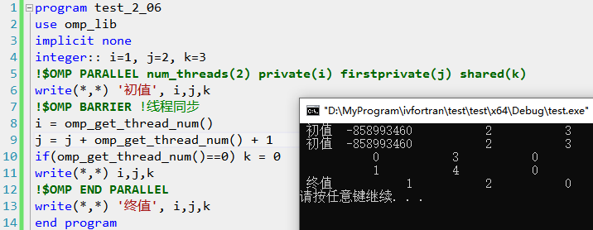
二、子句
6、shared(a,b,c...)
变量a,b,c等为共享变量，
所有线程共享同一片内存(值
一样)。初始值为主线程的值。

Slide 19
二、子句
7、reduction(operator:list)
规约：退出并行域时，按照约定的操作将同一个变量在多个线程中的值合并为一个值。列表中的变量自动含有private属性。可用的操作符或函数：
操作符： +, *, -, .AND., .OR., .EQV.
.NEQV.
内置函数： MAX, MIN, IAND, IOR, IEOR

Slide 20
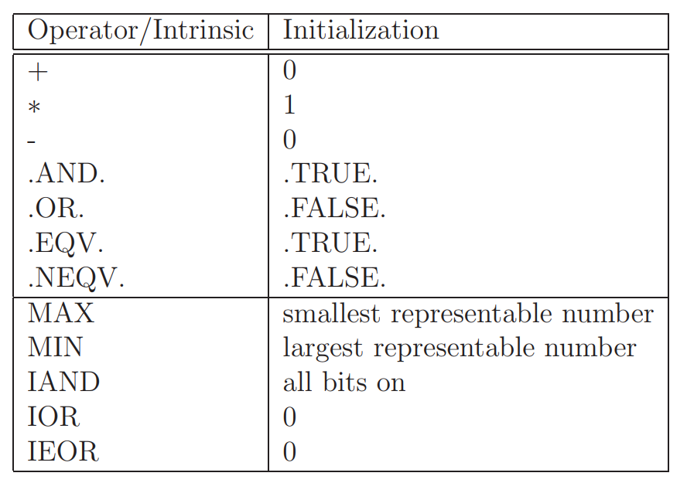
二、子句
操作符对应的初始值
注：表格来自《Parallel Programming in Fortran 95 using OpenMP》

Slide 21
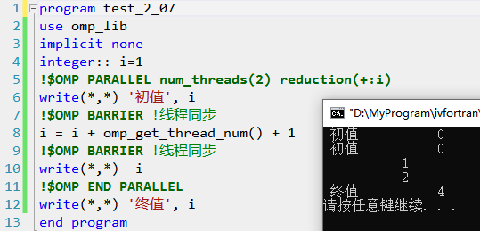
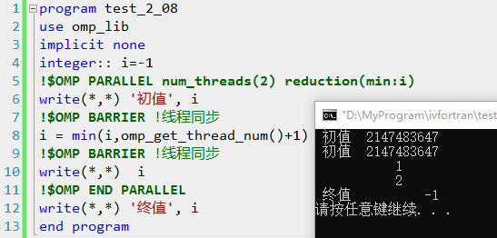
二、子句

Slide 22
要点回顾
1、构造并行域
2、设置线程数的三种方式
3、嵌套并行
4、子句

Slide 23
作业
从屏幕读取一个正整数nT，如果nT小于等于CPU核心数nP，则在并行域启用nT个线程，并输出各个线程的线程号；如果nT>nP，不启用并行域，输出核心数。
要求：1、将代码和运行结果一起截图保存；
2、分别给出两种情况下的结果。

